Slide 1


Đại Học Công Nghệ Thông Tin – ĐHQG TPHCM
SEMINAR
ĐỀ TÀI: AGILE / SCRUM

Slide 2
AGILE
SCRUM
Nhóm TVSN:
Võ Quang Nhật 16520888
Trần Thị Soan 16521028
Nguyễn Thị Ngọc Thùy 16521212
Võ Thị Vân 16521420

Slide 3


Slide 4
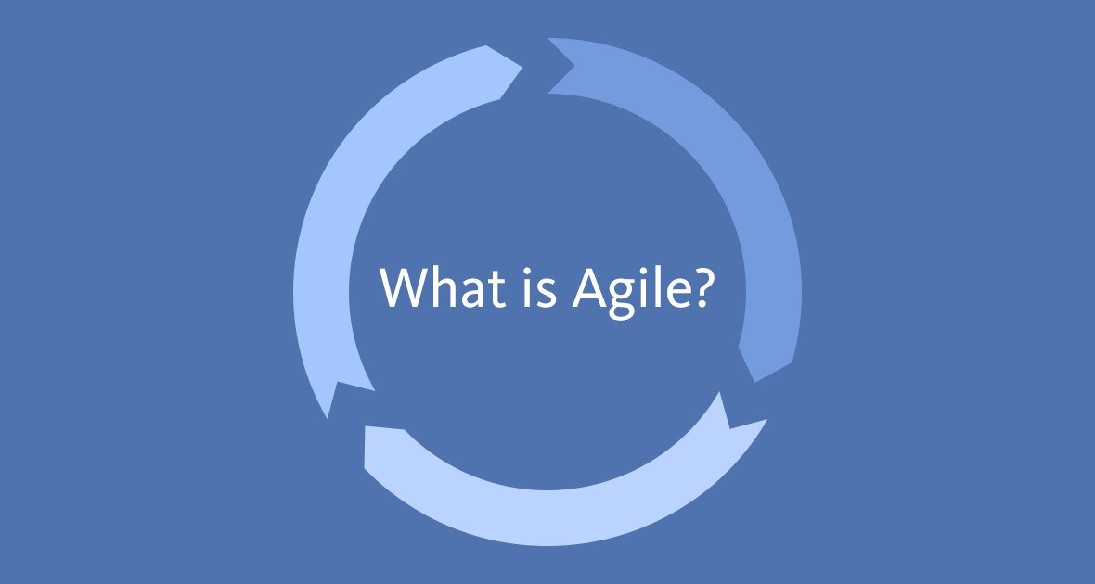
Agile là :
Cách thức làm phần mềm linh hoạt để làm sao đưa sản phẩm đến tay người dùng càng nhanh càng tốt càng sớm càng tốt.
Mục tiêu mang đến cho phần mềm khả năng biến đổi, phát triển linh hoạt theo từng giai đoạn, phương pháp Agile đã ra đời góp phần tạo ra một phần mềm thật đơn giản đáp ứng đúng yêu cầu của khách hàng.

Slide 5


Slide 6
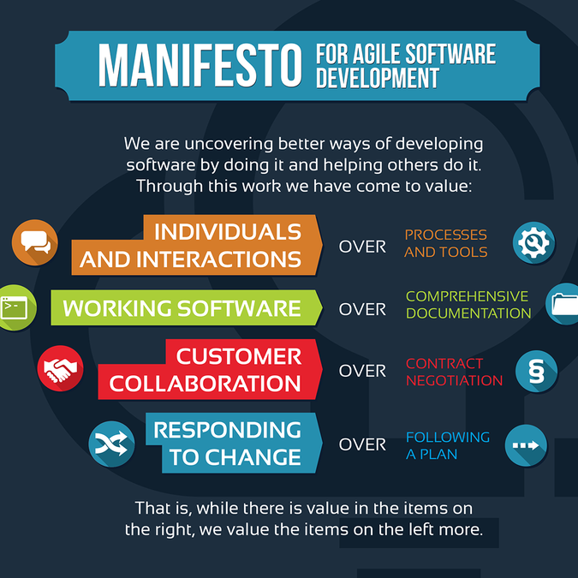

Slide 7


Slide 8
SCRUM
Scrum là gì?
Scrum là một phương pháp Agile dùng cho phát triển sản phẩm, đặc biệt là phát triển phần mềm.
Ba yếu tố nòng cốt tạo thành một mô hình quản lý tiến trình thực nghiệm gồm: sự minh bạch (transparency), thanh tra (inspection) và thích nghi (adaptation).

Slide 9
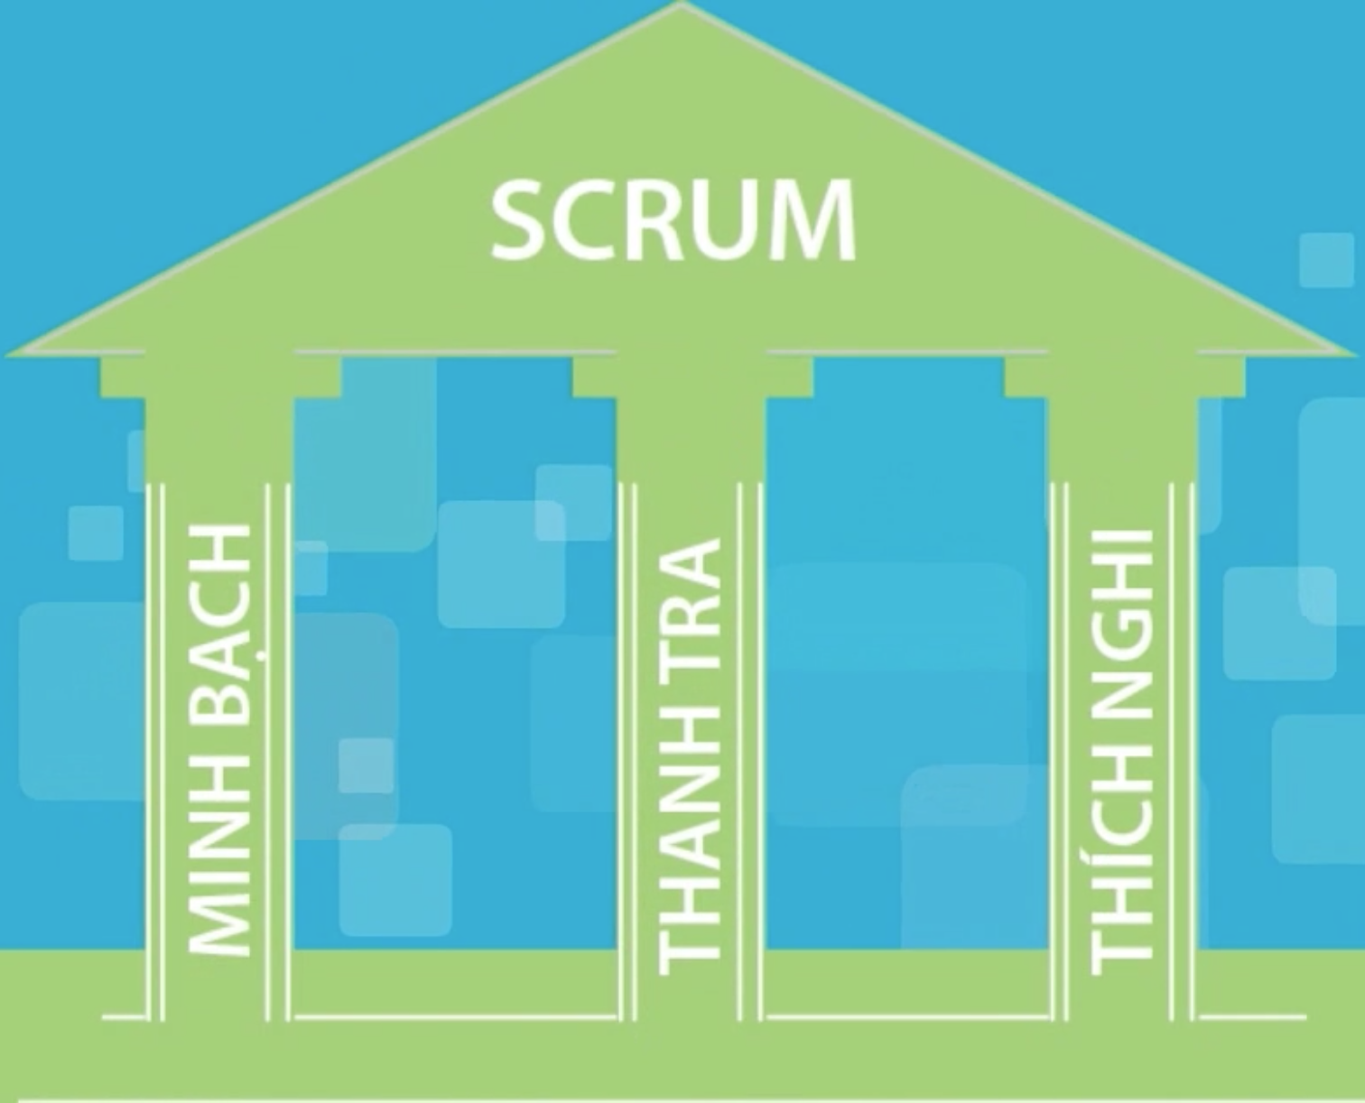

Slide 10
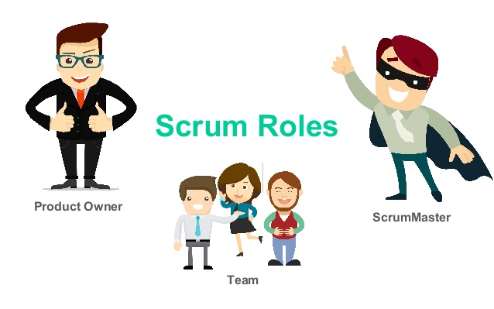

Slide 11
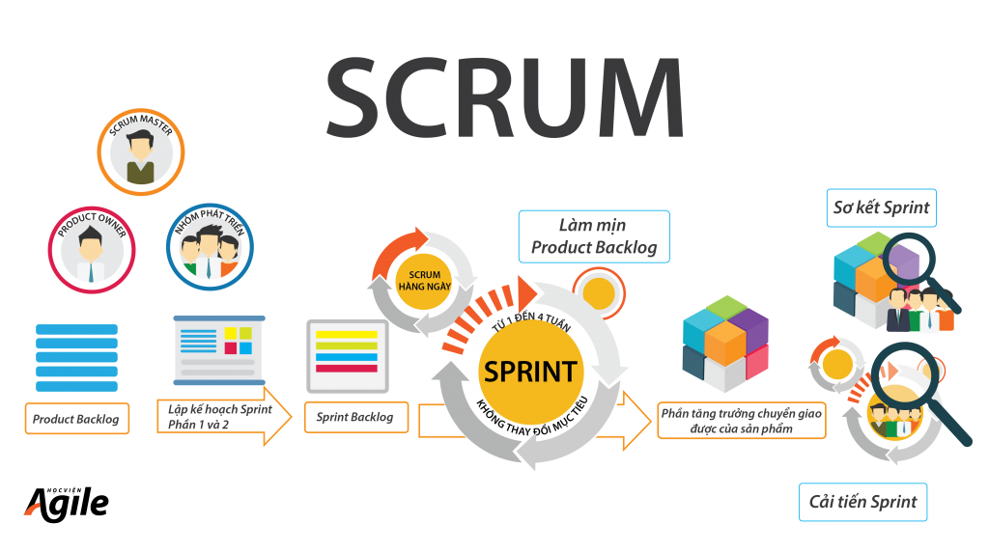

Slide 12




OrangeScrum
Microsoft Project
Taiga

Slide 13

Giới Thiệu Về Taiga

Slide 14
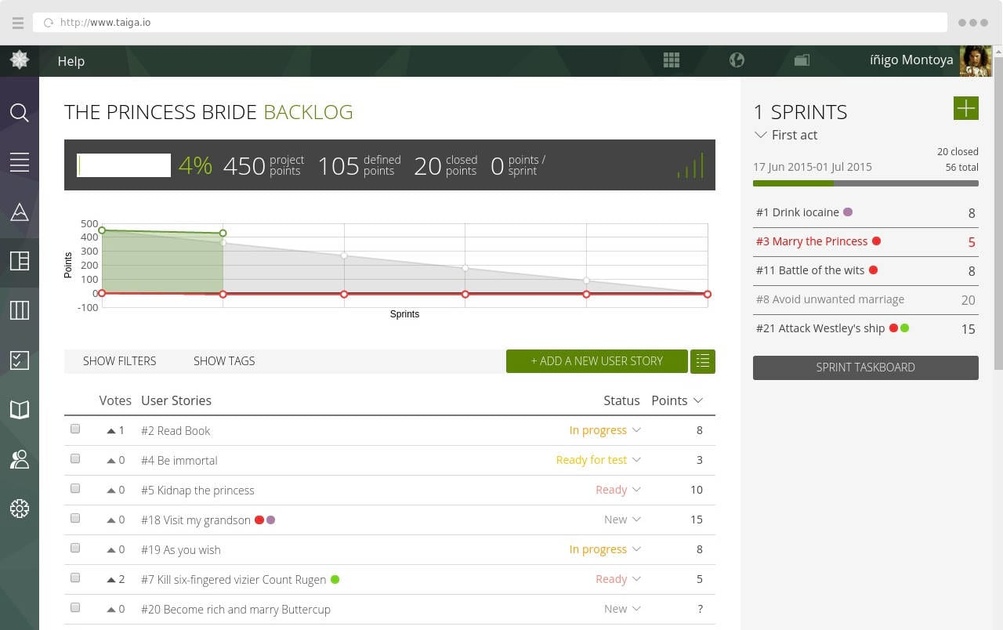
Taiga là gì?
Taiga là phần mềm quản lý dự án mã nguồn mở cho các startup, lập trình viên Agile và designer.

Slide 15

Vì sao nên sử dụng Taiga?
Miễn phí.
Dễ sử dụng.
Mã nguồn mở.
Thật thú vị khi sử dụng.
Nó trực quan.
Nó tinh tế và thanh lịch.
Nó có thể tùy biến và thích ứng với nhu cầu của hầu hết mọi người.
Nó được phát triển liên tục bởi một nhóm cốt lõi và cộng đồng người dùng của nó.

Slide 16
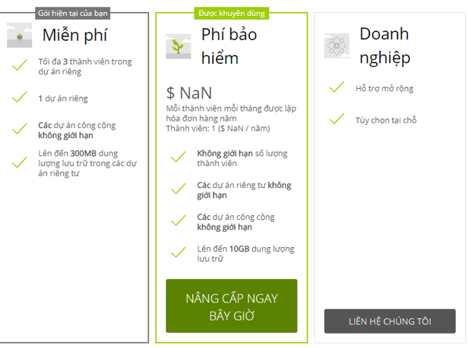

Slide 17
Demo sử dụng Taiga
taiga.io
Sign up
New project
Start

Slide 18
Hướng dẫn sử dụng Taiga
Giới thiệu chức năng cơ bản của phần mềm Taiga:
https://www.youtube.com/watch?v=e3OF-zO1ggs
Hướng dẫn tích hợp Taiga với Github:
https://www.youtube.com/watch?v=Vfi98NWxQ6o
Hướng dẫn tạo báo cáo dùng Taiga:
https://www.youtube.com/watch?v=YB5UNqZGQsA

Slide 19

THANKS YOU LISTENING!

